Slide 1


Slide 8
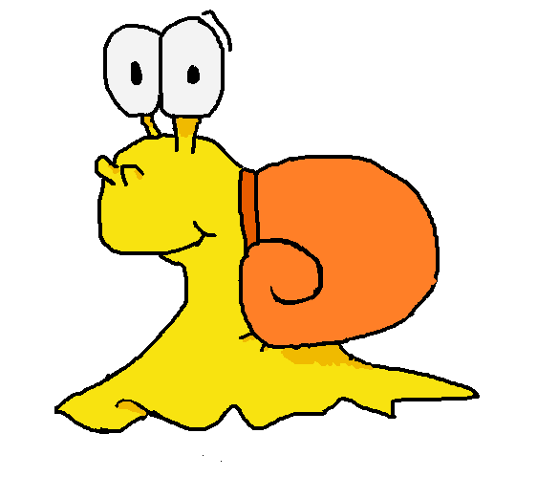

Slide 16
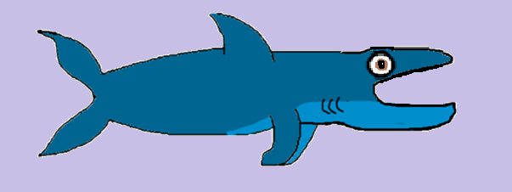


Slide 17
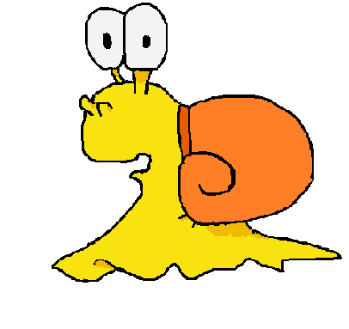

Slide 24


Slide 28
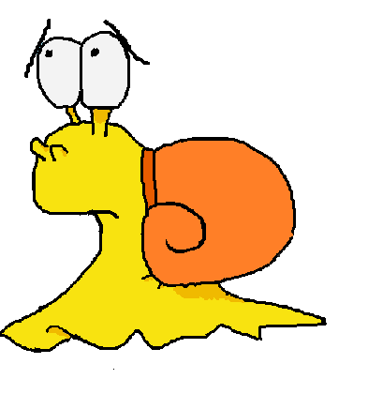

Slide 30


Slide 32
Neboj se mne, já tě neukousnu

Slide 33
Neboj se mne, já tě neukousnu

Slide 34
Neboj se mne, já tě neukousnu

Slide 35
Neboj se mne, já tě neukousnu

Slide 36
Neboj se mne, já tě neukousnu

Slide 37
Neboj se mne, já tě neukousnu

Slide 38
Neboj se mne, já tě neukousnu

Slide 39
Neboj se mne, já tě neukousnu

Slide 40
Neboj se mne, já tě neukousnu
Opravdu ne??

Slide 41
Neboj se mne, já tě neukousnu
Opravdu ne??

Slide 42
Neboj se mne, já tě neukousnu
Opravdu ne??

Slide 43
Neboj se mne, já tě neukousnu
Opravdu ne??

Slide 44
Neboj se mne, já tě neukousnu
Opravdu ne??

Slide 45
Neboj se mne, já tě neukousnu
Opravdu ne??

Slide 46
Neboj se mne, já tě neukousnu
Opravdu ne??

Slide 47
Nejspíš ne…
Opravdu???

Slide 48
Nejspíš ne…
Opravdu???

Slide 49
Nejspíš ne…
Opravdu???

Slide 50
Nejspíš ne…
Opravdu???

Slide 51
Nejspíš ne…
Opravdu???

Slide 52
Nejspíš ne…
Opravdu???

Slide 53
Nejspíš ne…
Opravdu???

Slide 54
Nejspíš ne…

Slide 55
Nejspíš ne…

Slide 56
Nejspíš ne…

Slide 57
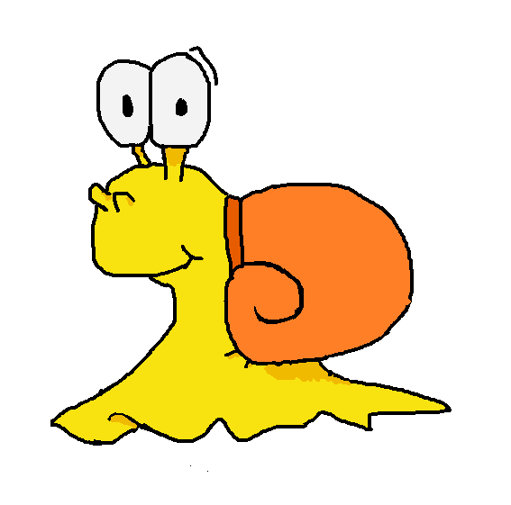

Slide 58
Pojď za mnou!

Slide 59
Pojď za mnou!

Slide 60
Pojď za mnou!

Slide 61
Pojď za mnou!

Slide 62
Pojď za mnou!

Slide 63
Pojď za mnou!

Slide 64
Pojď za mnou!

Slide 65
Pojď za mnou!

Slide 67


Slide 68


Slide 82


Slide 91


Slide 93
Tohle je podmořská říše suchozemských tvorů

Slide 94
Tohle je podmořská říše suchozemských tvorů

Slide 95
Tohle je podmořská říše suchozemských tvorů

Slide 96
Tohle je podmořská říše suchozemských tvorů

Slide 97
Tohle je podmořská říše suchozemských tvorů

Slide 98
Tohle je podmořská říše suchozemských tvorů

Slide 99
Tohle je podmořská říše suchozemských tvorů

Slide 100
Tohle je podmořská říše suchozemských tvorů

Slide 101
Tohle je podmořská říše suchozemských tvorů

Slide 102
Tohle je podmořská říše suchozemských tvorů

Slide 103
Žijí tu různá druhy ptáků i savců…

Slide 104
Žijí tu různá druhy ptáků i savců…

Slide 105
Žijí tu různá druhy ptáků i savců…

Slide 106
Žijí tu různá druhy ptáků i savců…

Slide 107
Žijí tu různá druhy ptáků i savců…

Slide 108
Žijí tu různá druhy ptáků i savců…

Slide 109
Žijí tu různá druhy ptáků i savců…

Slide 110
Žijí tu různá druhy ptáků i savců…

Slide 111
Samozřejmě i ostatní živočichové… ale hmyz ne!

Slide 112
Samozřejmě i ostatní živočichové… ale hmyz ne!

Slide 113
Samozřejmě i ostatní živočichové… ale hmyz ne!

Slide 114
Samozřejmě i ostatní živočichové… ale hmyz ne!

Slide 115
Samozřejmě i ostatní živočichové… ale hmyz ne!

Slide 116
Samozřejmě i ostatní živočichové… ale hmyz ne!

Slide 117
Samozřejmě i ostatní živočichové… ale hmyz ne!

Slide 118
Samozřejmě i ostatní živočichové… ale hmyz ne!

Slide 119
Samozřejmě i ostatní živočichové… ale hmyz ne!

Slide 120
Samozřejmě i ostatní živočichové… ale hmyz ne!

Slide 121
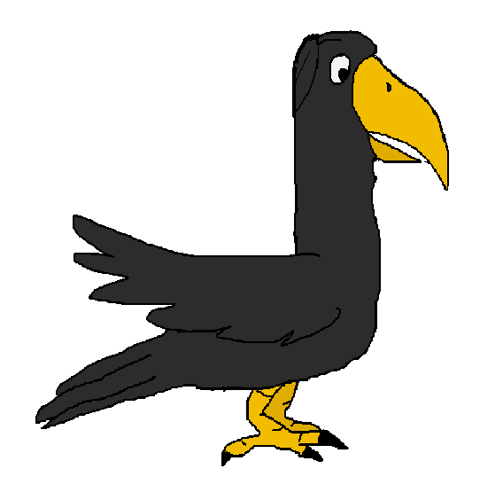

Slide 127
Smíš tu bydlet, slyšel jsem, že nemáš kde…

Slide 128
Smíš tu bydlet, slyšel jsem, že nemáš kde…

Slide 129
Smíš tu bydlet, slyšel jsem, že nemáš kde…

Slide 130
Smíš tu bydlet, slyšel jsem, že nemáš kde…

Slide 131
Smíš tu bydlet, slyšel jsem, že nemáš kde…

Slide 132
Smíš tu bydlet, slyšel jsem, že nemáš kde…

Slide 133
Smíš tu bydlet, slyšel jsem, že nemáš kde…

Slide 134
Smíš tu bydlet, slyšel jsem, že nemáš kde…

Slide 135
Smíš tu bydlet, slyšel jsem, že nemáš kde…

Slide 141
Já jsem taky neměla kde bydlet… ani na souši… dýchat tu lze díky suché vodě…

Slide 142
Já jsem taky neměla kde bydlet… ani na souši… dýchat tu lze díky suché vodě…

Slide 143
Já jsem taky neměla kde bydlet… ani na souši… dýchat tu lze díky suché vodě…

Slide 144
Já jsem taky neměla kde bydlet… ani na souši… dýchat tu lze díky suché vodě…

Slide 145
Já jsem taky neměla kde bydlet… ani na souši… dýchat tu lze díky suché vodě…

Slide 146
Já jsem taky neměla kde bydlet… ani na souši… dýchat tu lze díky suché vodě…

Slide 147
Já jsem taky neměla kde bydlet… ani na souši… dýchat tu lze díky suché vodě…

Slide 148
Já jsem taky neměla kde bydlet… ani na souši… dýchat tu lze díky suché vodě…

Slide 149
Já jsem taky neměla kde bydlet… ani na souši… dýchat tu lze díky suché vodě…

Slide 150
Já jsem taky neměla kde bydlet… ani na souši… dýchat tu lze díky suché vodě…

Slide 151
Tak si to tu užij!!

Slide 152
Tak si to tu užij!!

Slide 153
Tak si to tu užij!!

Slide 154
Tak si to tu užij!!

Slide 155
Tak si to tu užij!!

Slide 156
Tak si to tu užij!!

Slide 166
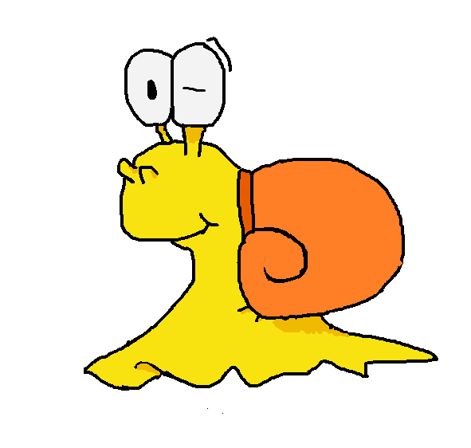

Slide 170
Cesta domů

